Slide 1
Het Gents model:
aan het werk
Slotmoment schepen De Bruycker – 27/03/2021

Slide 2
Basiswerk financieel versterken
€ 750.000 extra per jaar
Gedeelde prioriteiten
Aandacht per wijk
Transparante keuze
Inspraak 7 en 8/5
Terugkoppeling 26/6

Slide 3
Advies & begeleiding voor startende en bestaande organisaties
1 punt
‘Broedplaats voor burgerinitiatief’
Laagdrempelige ondersteuning
Vanaf sept. 2021

Slide 4
Participatie van etnisch-culturele minderheden
Visie
Heldere taak- en rolverdeling
Start mei 2021

Slide 5
Middenveldparlement en overlegstructuren
Dialoog over samenwerking stad en middenveld
Heldere overlegstructuur
Start aanpak september 2021

Slide 6
Stadsgebouwen en -infrastructuur voor het sociale middenveld
Gedeelde visie
Wie gebruikt wat?
Tegen welke voorwaarden?
Start najaar 2021

Slide 7
Interne stadsorganisatie
Administratieve vereenvoudiging
Je weg vinden in de stadsorganisatie
Voorbij de schotten kijken
Rollen verduidelijken
Continu proces

Slide 8
Gents model, met werk op de plank
Basiswerk financieel versterken
Advies & begeleiding voor (startende) organisaties
Participatie etnisch-culturele minderheden
Middenveld-parlement en overlegstructuren
Stadsgebouwen en -infrastructuur
Interne stadsorganisatie
Tokomstig traject middenveld

Slide 9
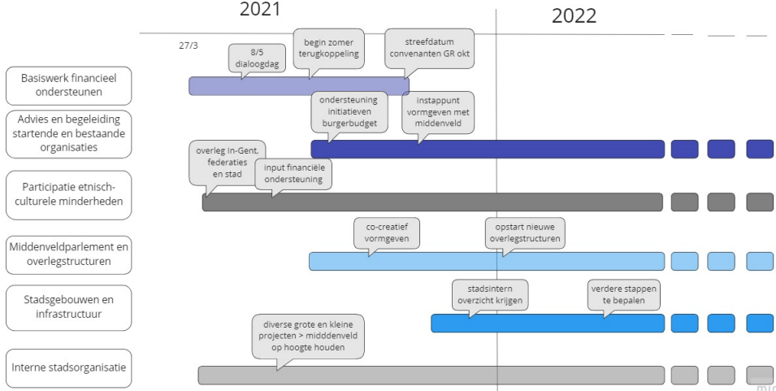
Tijdslijn

Slide 10
Aan de slag!
Astrid De Bruycker
Schepen van Gelijke Kansen, Welzijn, Participatie, Buurtwerk
Rudy Coddens
Schepen van Sociaal beleid, Armoedebestrijding, Gezondheid en Zorg, Seniorenbeleid
Het Gents model van Stad en middenveld
Notes:
Dit is wat we als stad zeker verder willen opnemen.
Heb je hier vragen over?
Zien jullie zaken die ontbreken, maar die minstens even urgent zijn? Zaken die minder nodig lijken?
Hoe zien jullie het? Waar wil je mee verder in betrokken zijn?
Schrijf zeker ook je signalen op in de chat – ook al kunnen we niet alles beantwoorden vandaag, we kunnen daar zeker verder mee aan de slag.
Ook als jullie bij het grondiger lezen van het onderzoek nog opmerkingen hebben voor ons, laat het weten op <mailadres>

